Slide 1


Slide 2

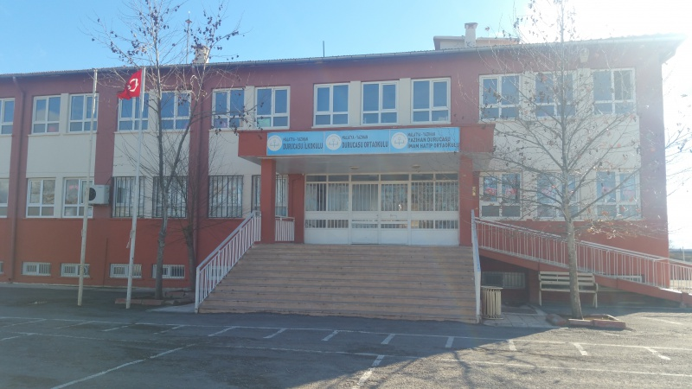
1

Slide 3

2

Slide 4

3

Slide 5
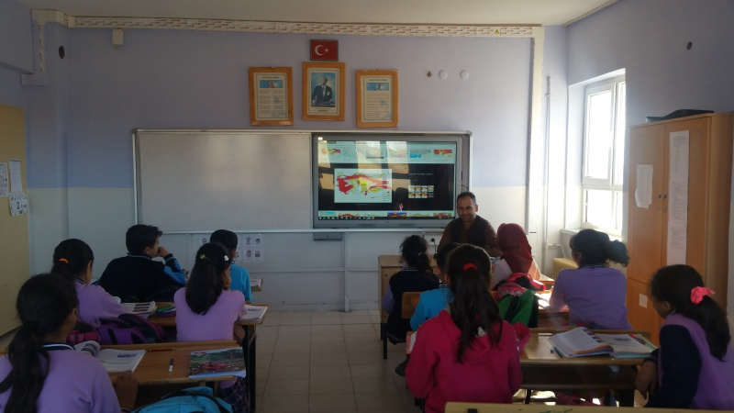
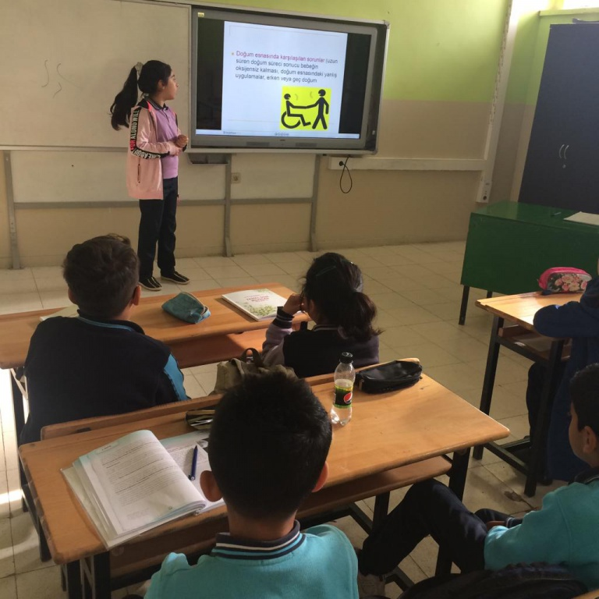
İmam Hatip Ortaokullarında geleceğimizi emanet edeceğimiz çocuklarımıza yaşayacakları çağın bilgileri verilmektedir.
4

Slide 6
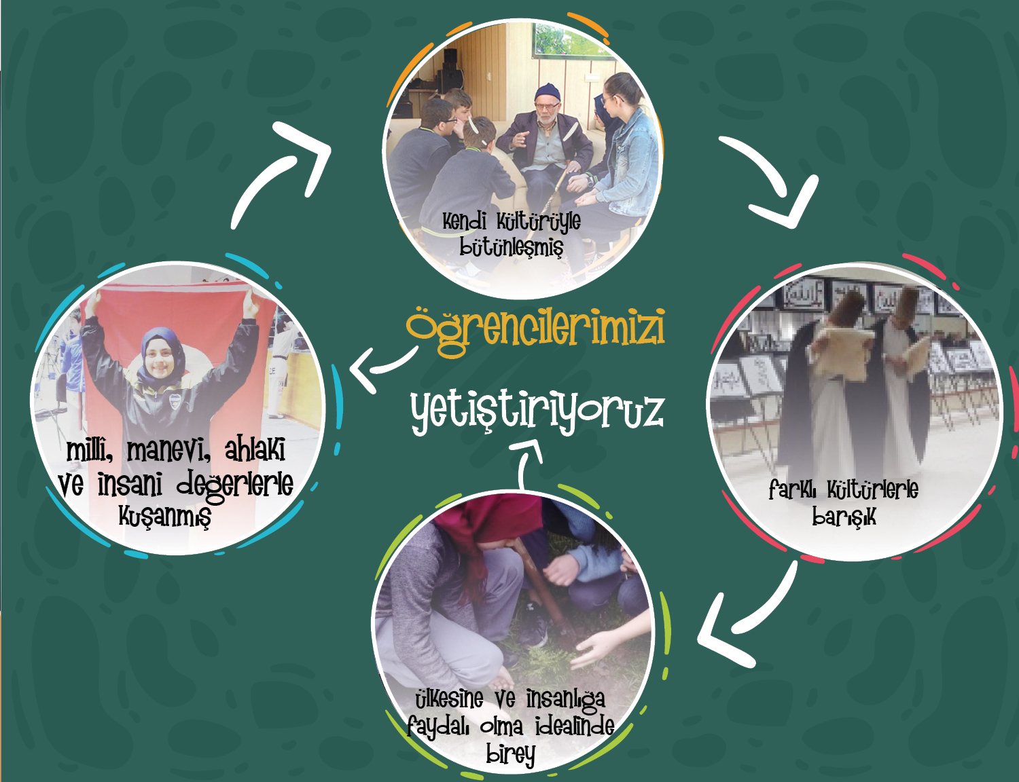
5

Slide 7
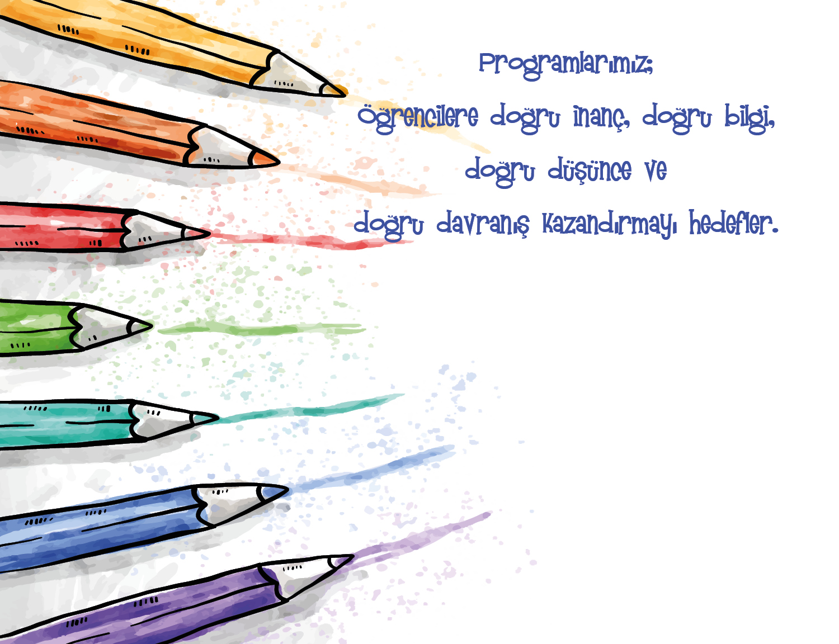
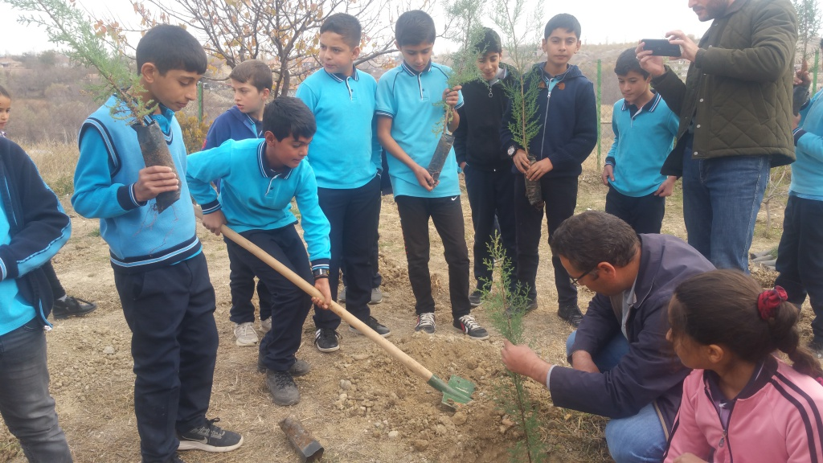
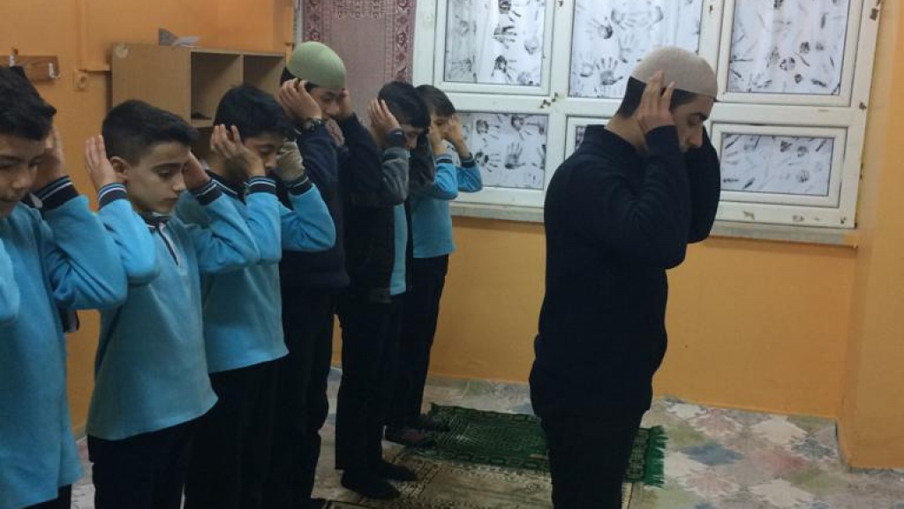
6

Slide 8
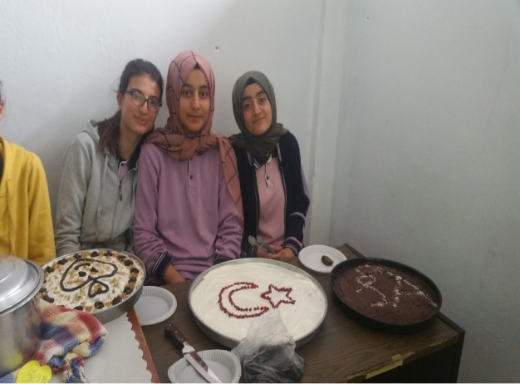
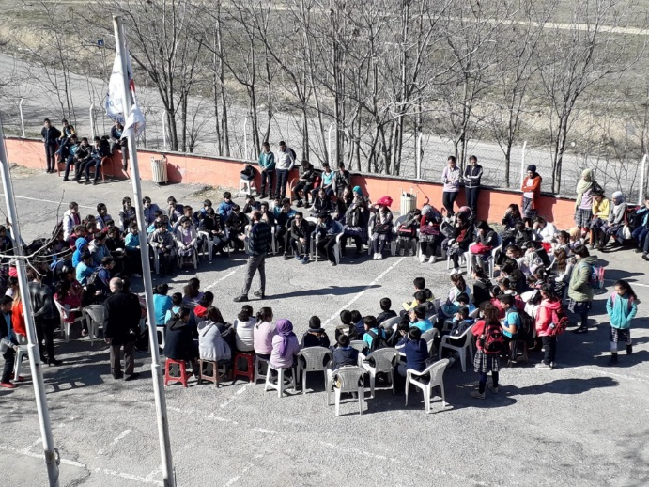
Öğrenciler arasında kardeşlik duygusu ve yapılan çalışmalarla sosyal yardımlaşmaya özen gösterilmesi
Akran Eğitimi Çalışmaları
Okul İkliminde
Masal ve sohbet çemberleri
7

Slide 9
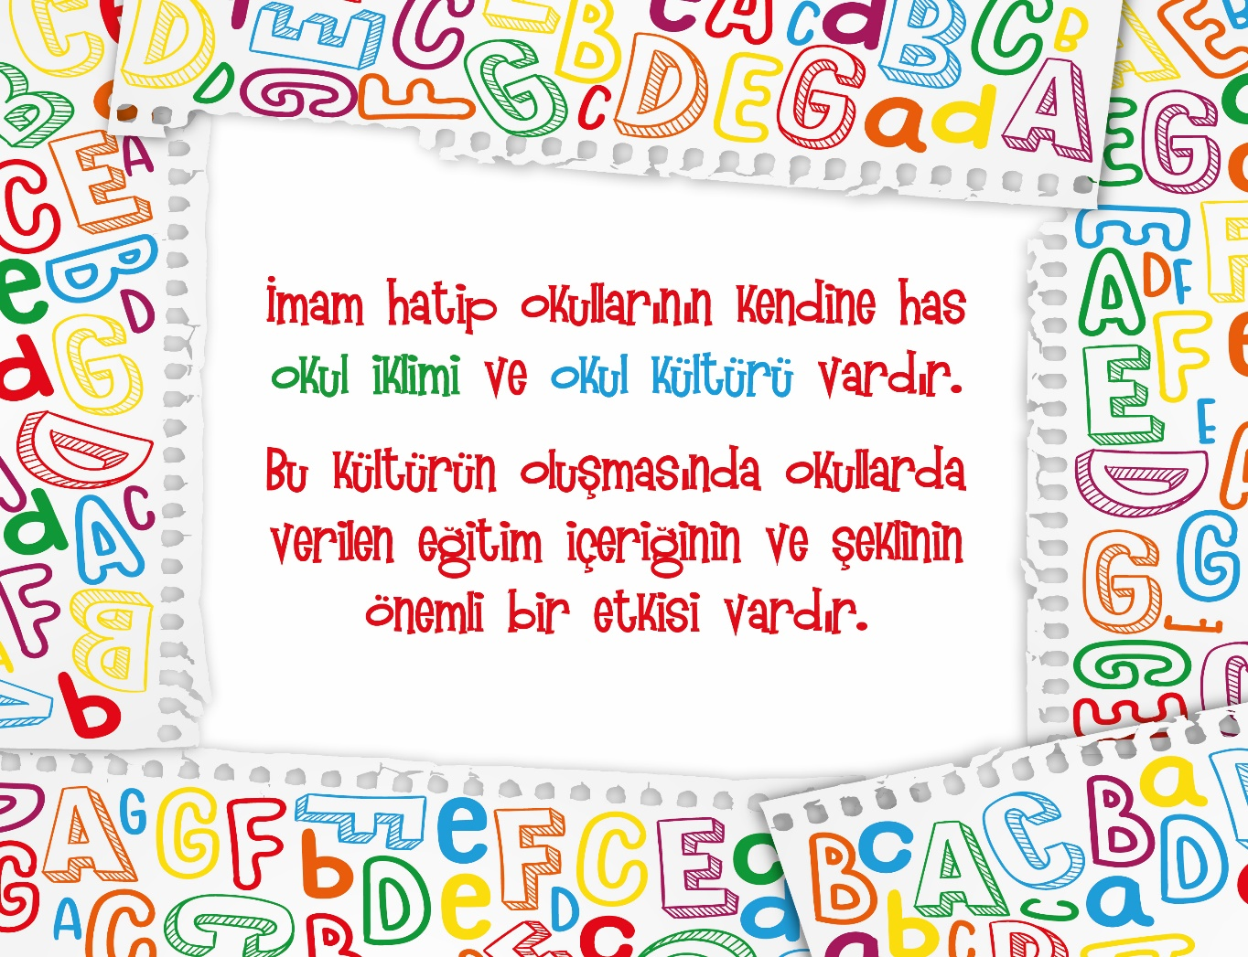
8

Slide 10
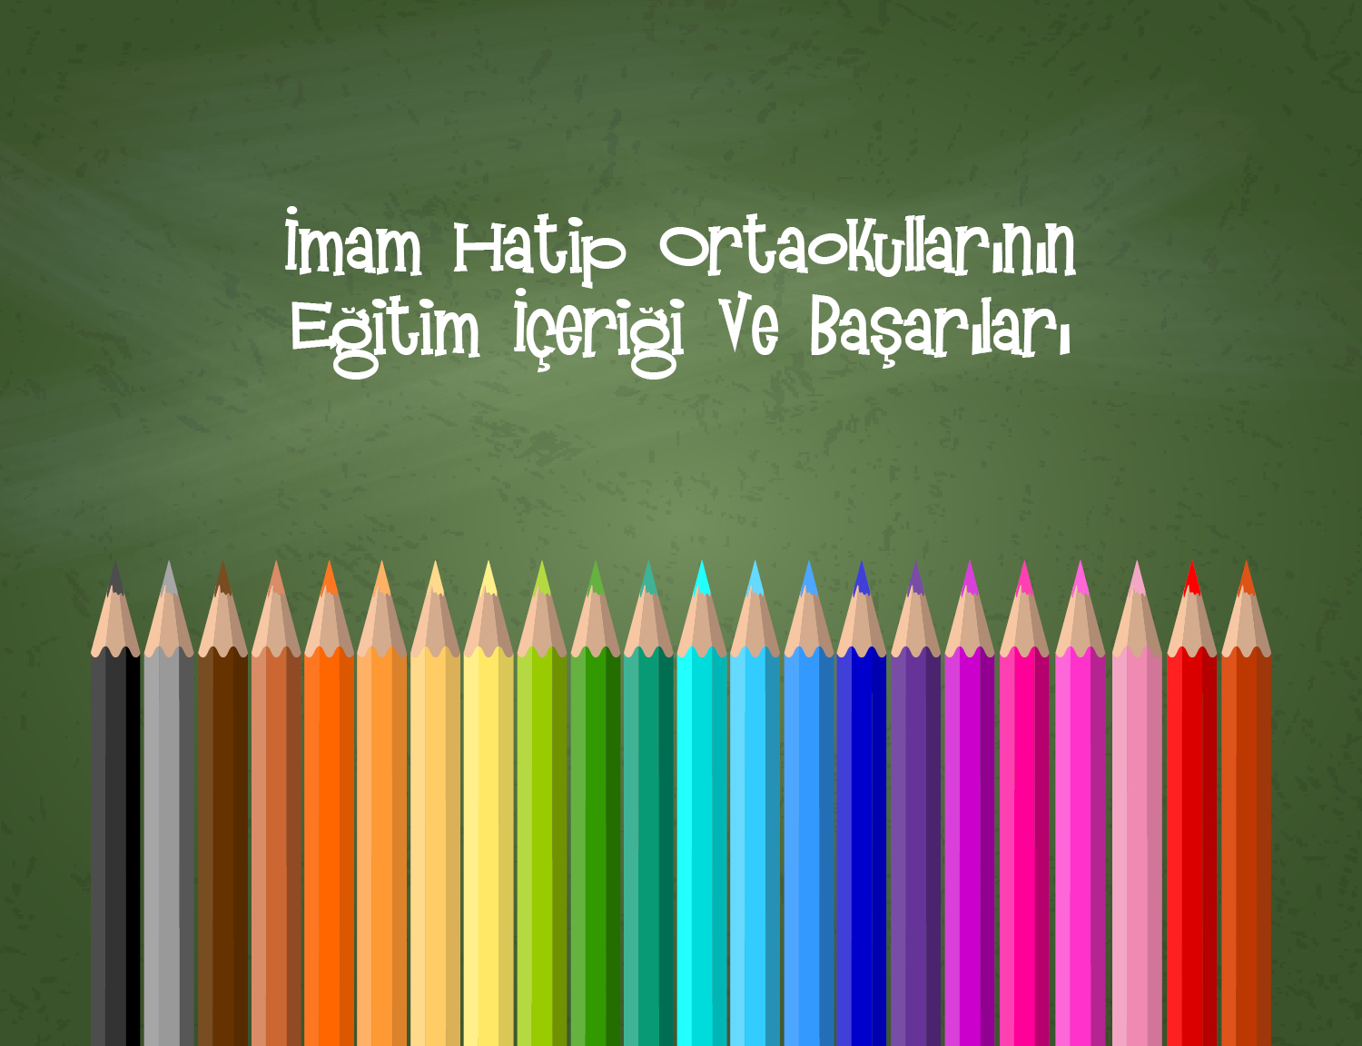
9

Slide 11
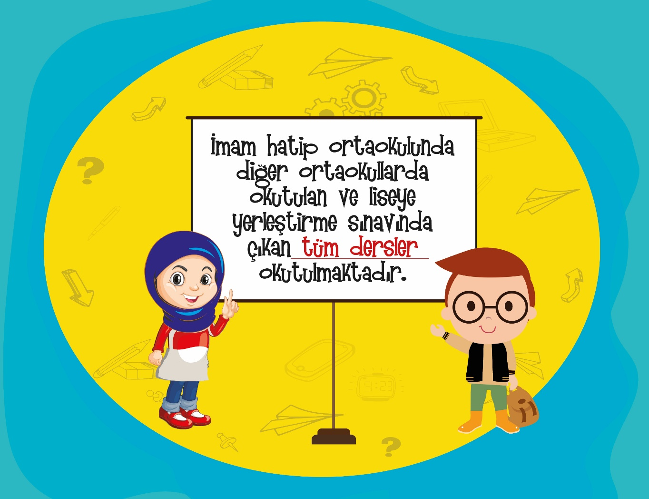
10

Slide 12
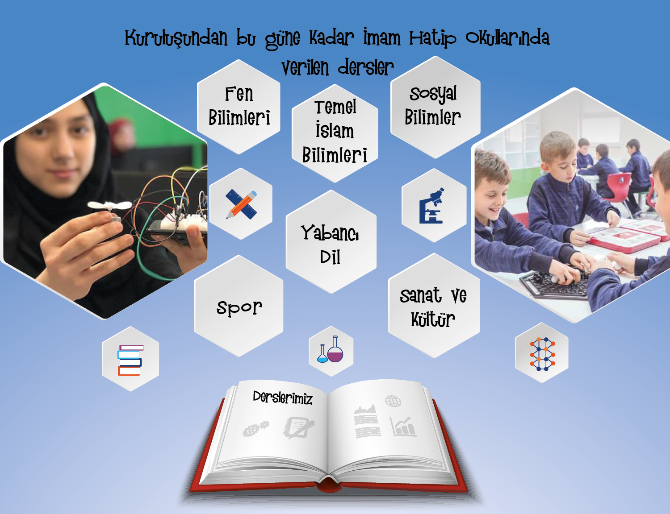
11

Slide 13
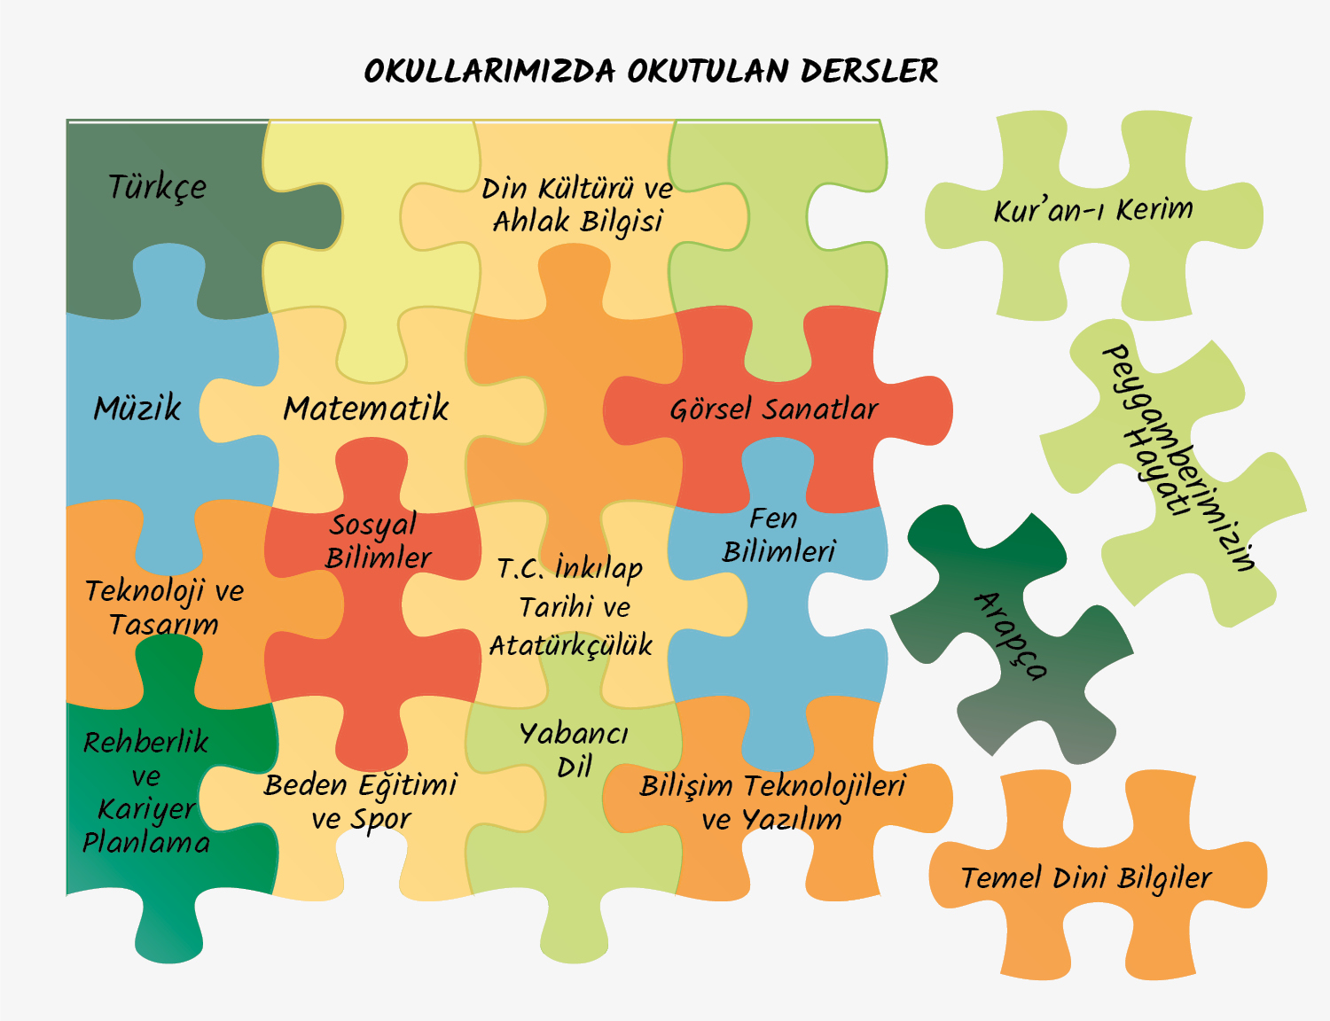
12

Slide 14

Ortaokullar
İmam Hatip Ortaokulları
5. Sınıflarda
5 Saat Matematik
4 Saat Fen Bilimleri
6 Saat Türkçe
3 Saat Sosyal Bilgiler
5. Sınıflarda
5 Saat Matematik
4 Saat Fen Bilimleri
6 Saat Türkçe
3 Saat Sosyal Bilgiler
Genel ortaokullar ile imam hatip ortaokullarında okutulan temel dersler ve saatleri aynıdır.
13

Slide 15
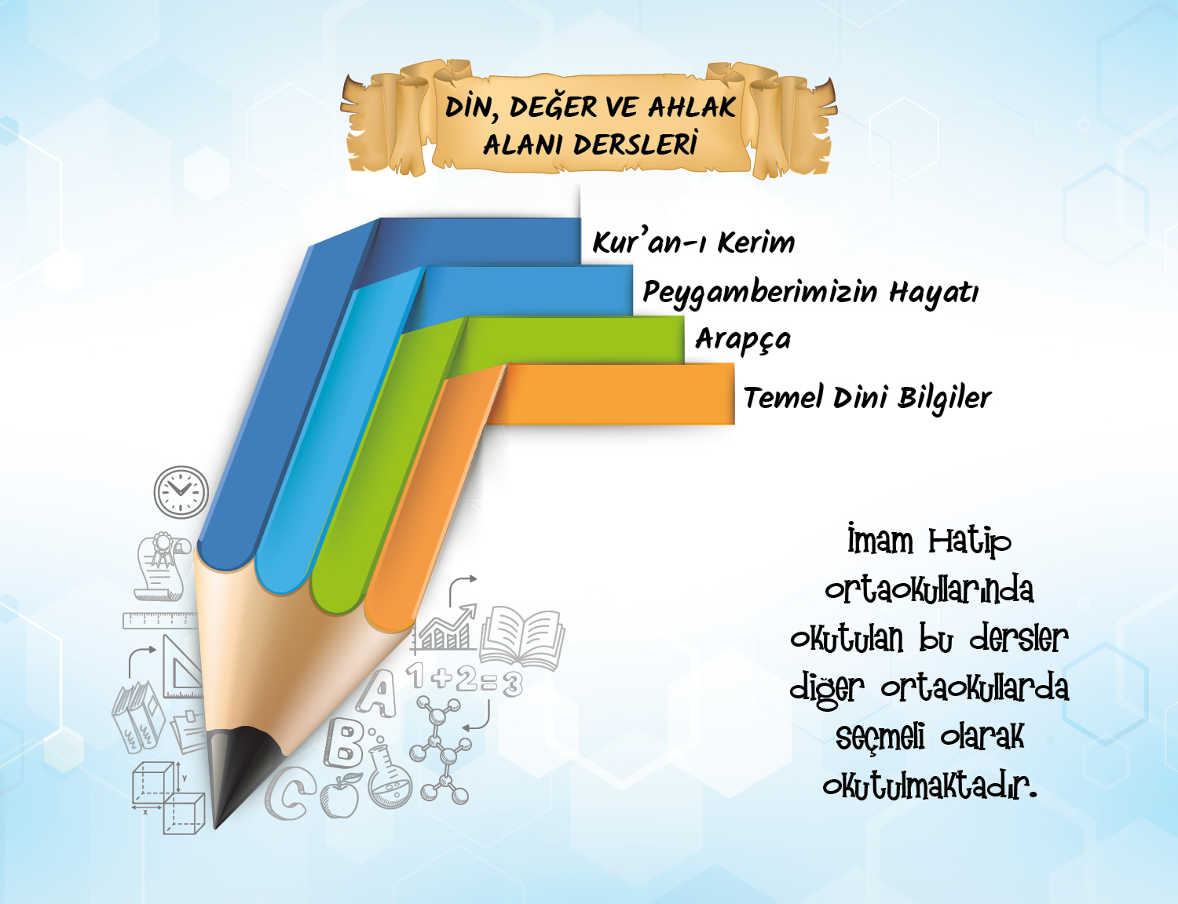
14

Slide 16
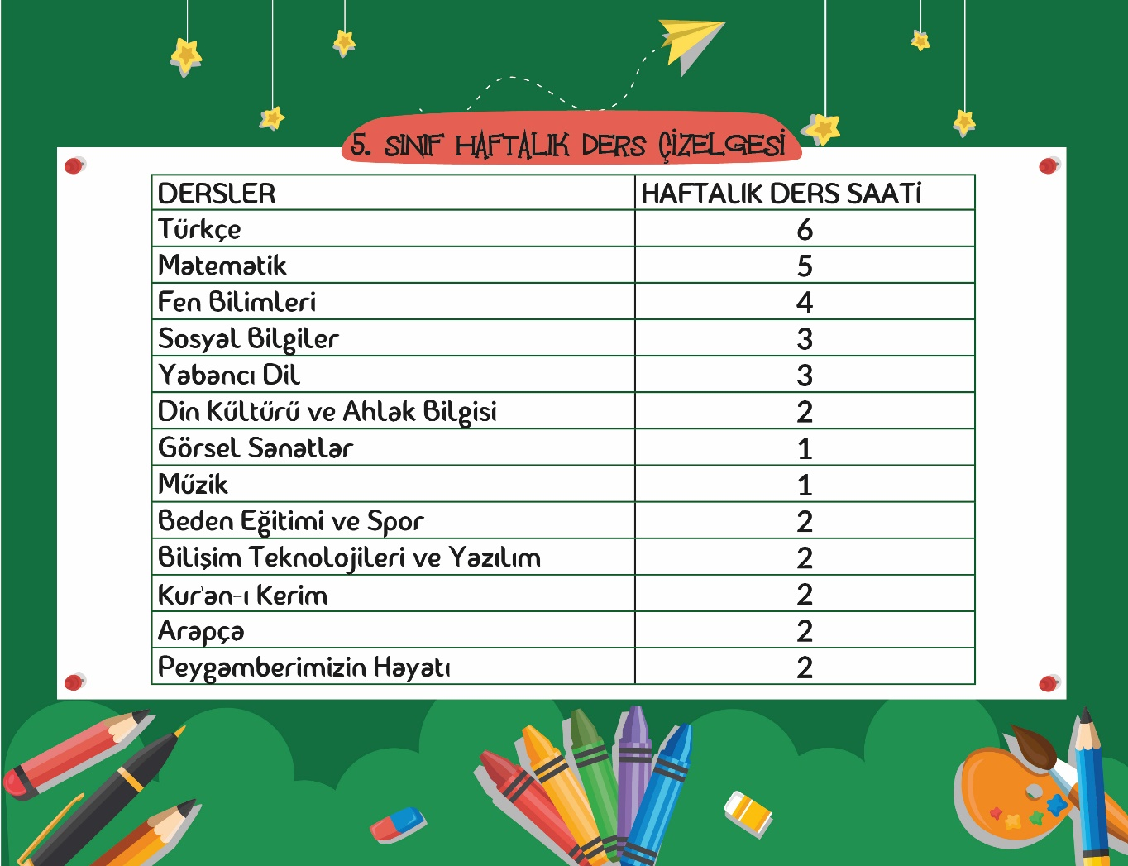
15

Slide 17
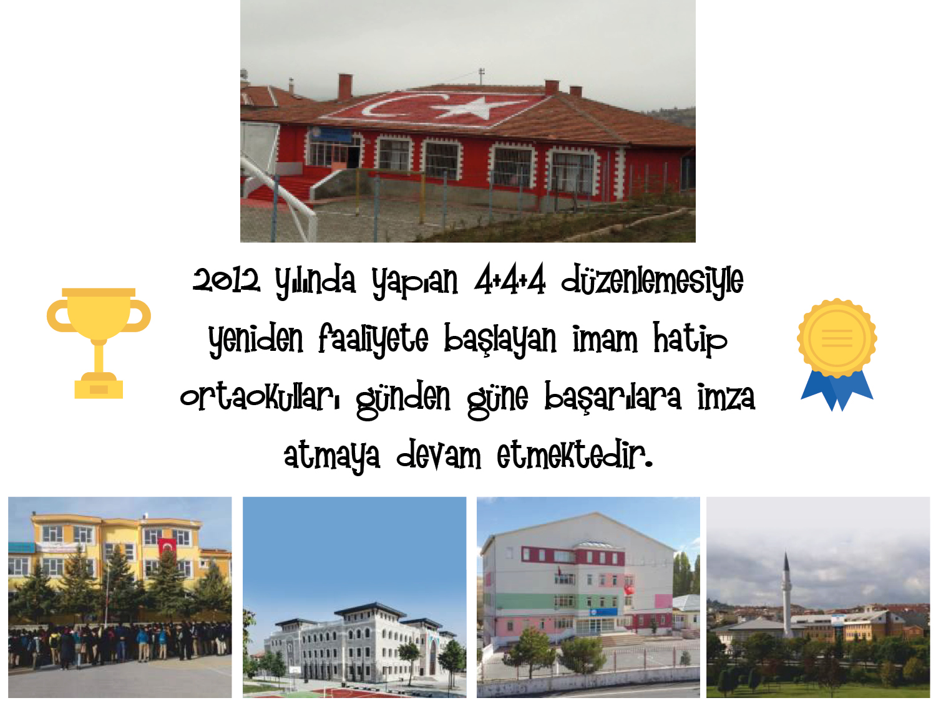
16

Slide 18
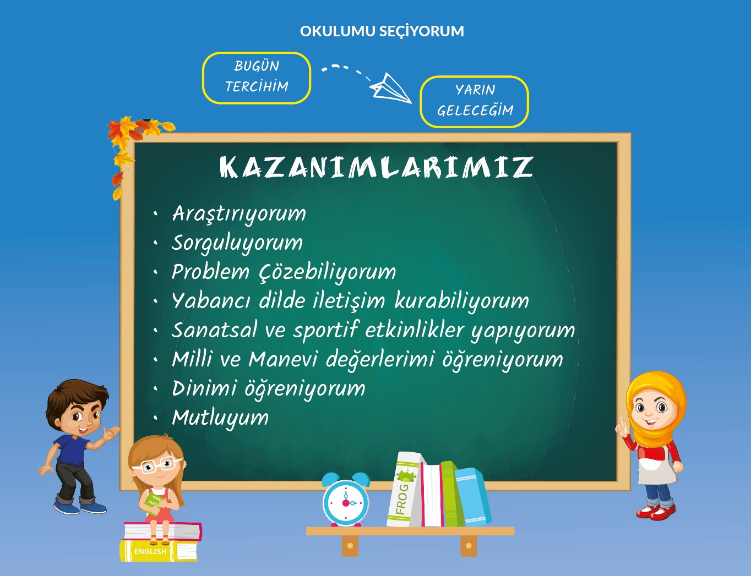
22

Slide 19
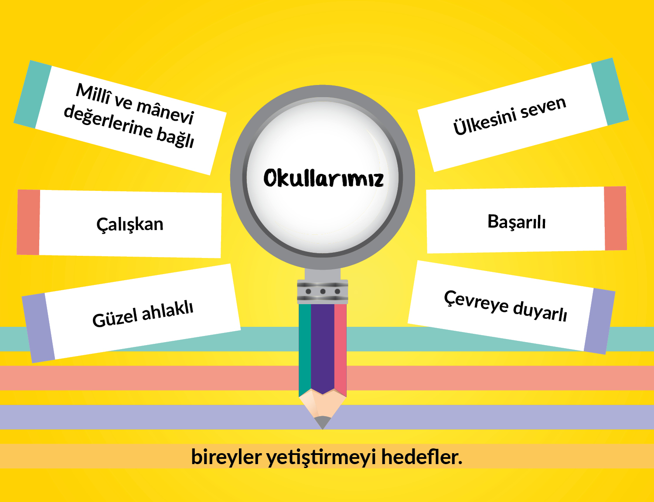
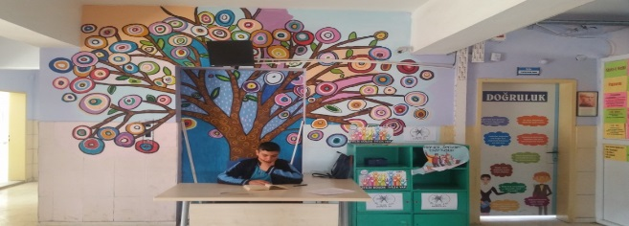
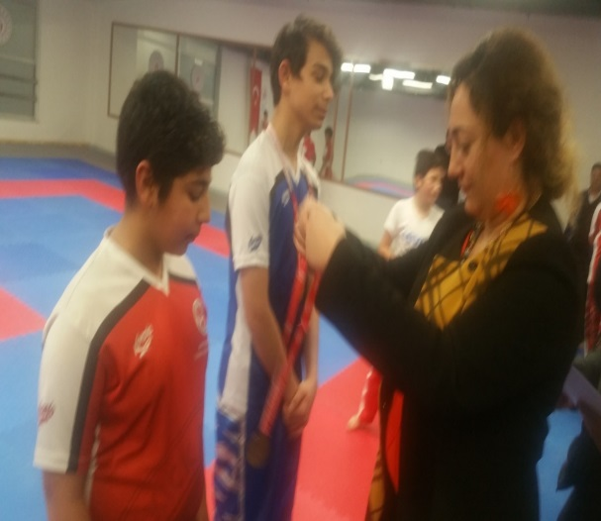
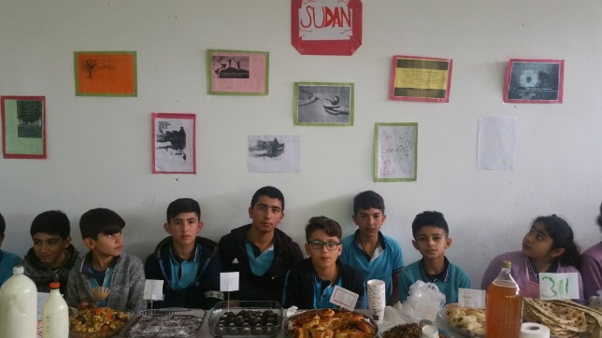
23
27

Slide 20
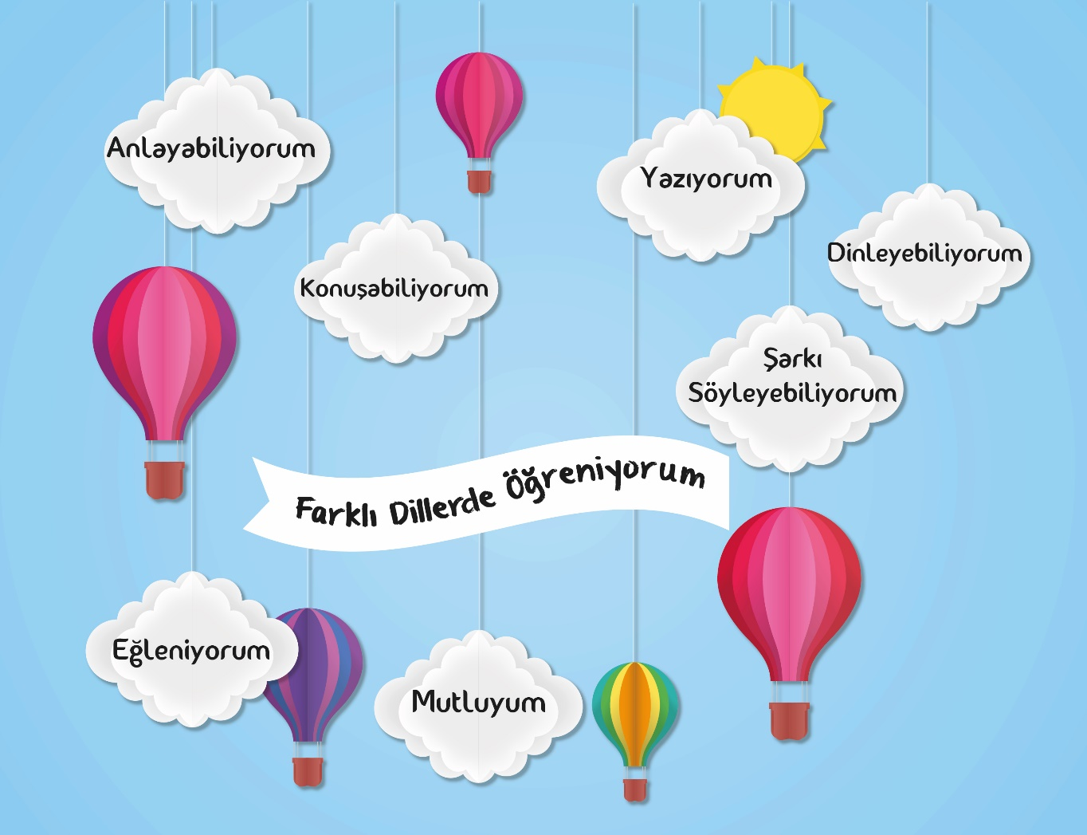
24

Slide 21

25

Slide 22
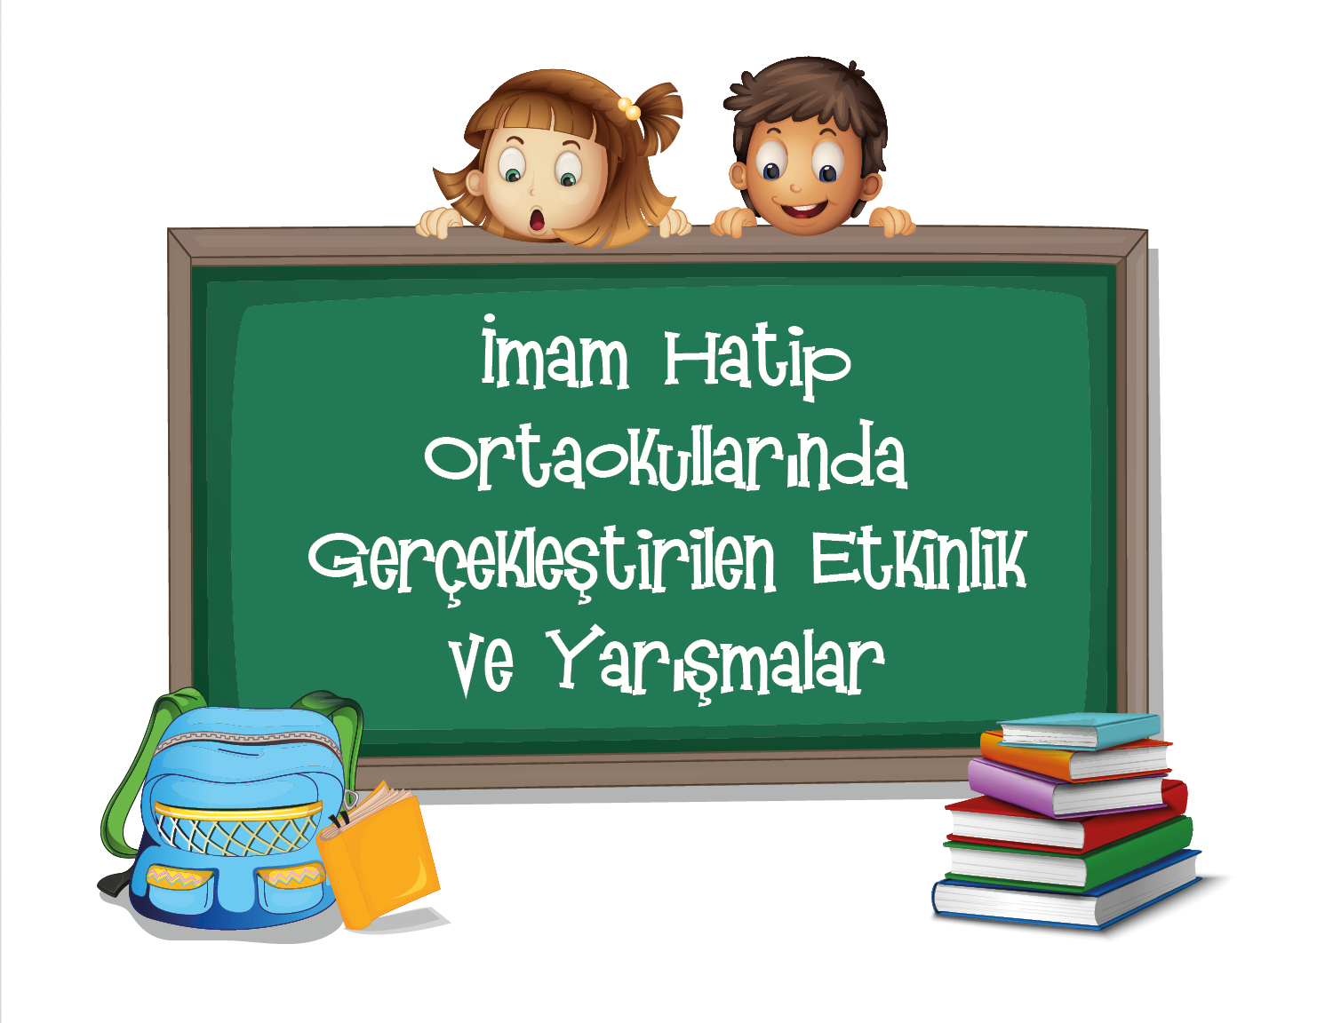
26

Slide 23
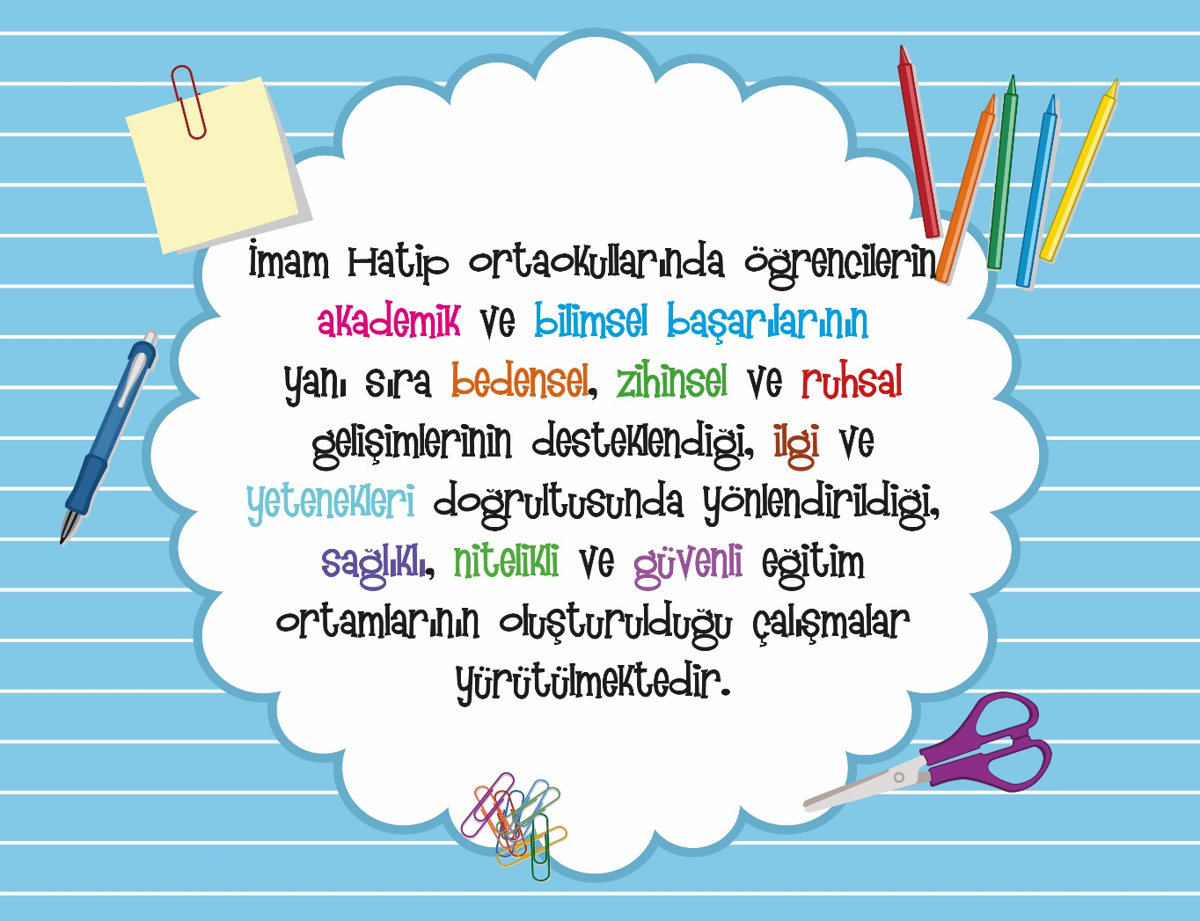
27

Slide 24

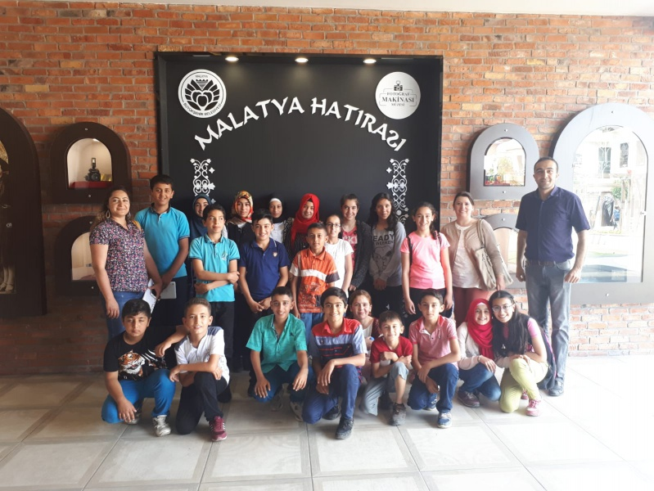
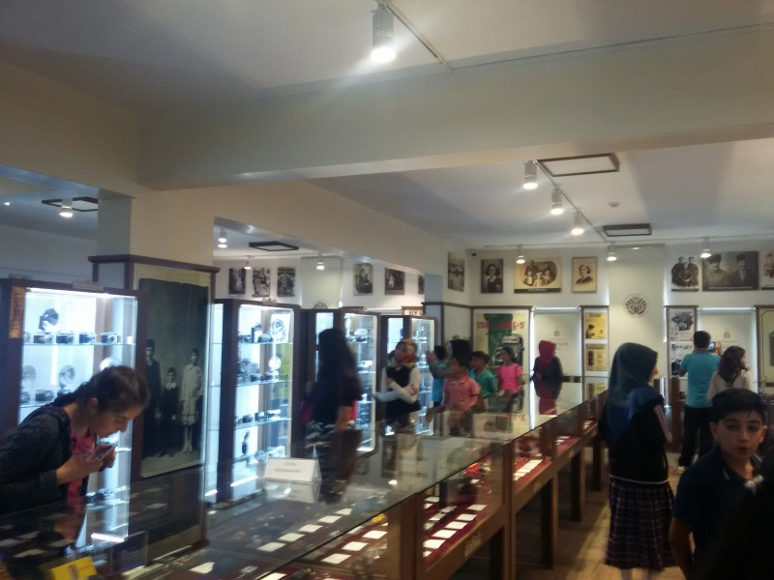
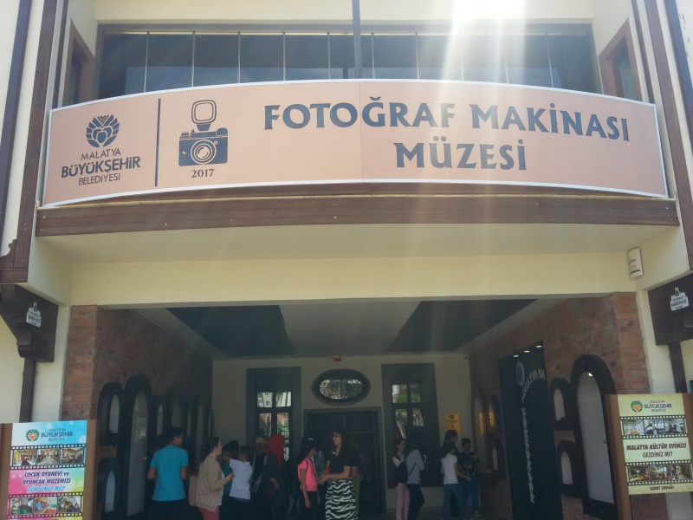
31

Slide 25

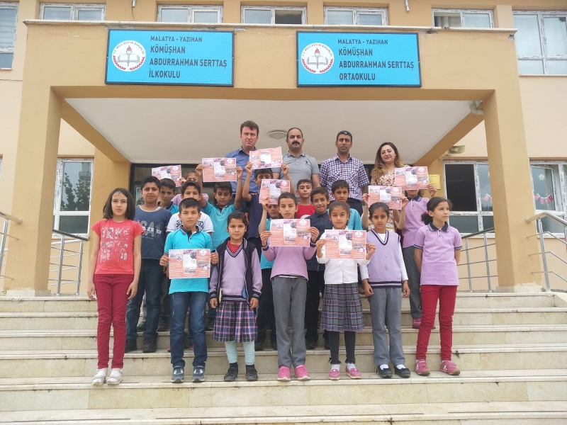
32

Slide 26
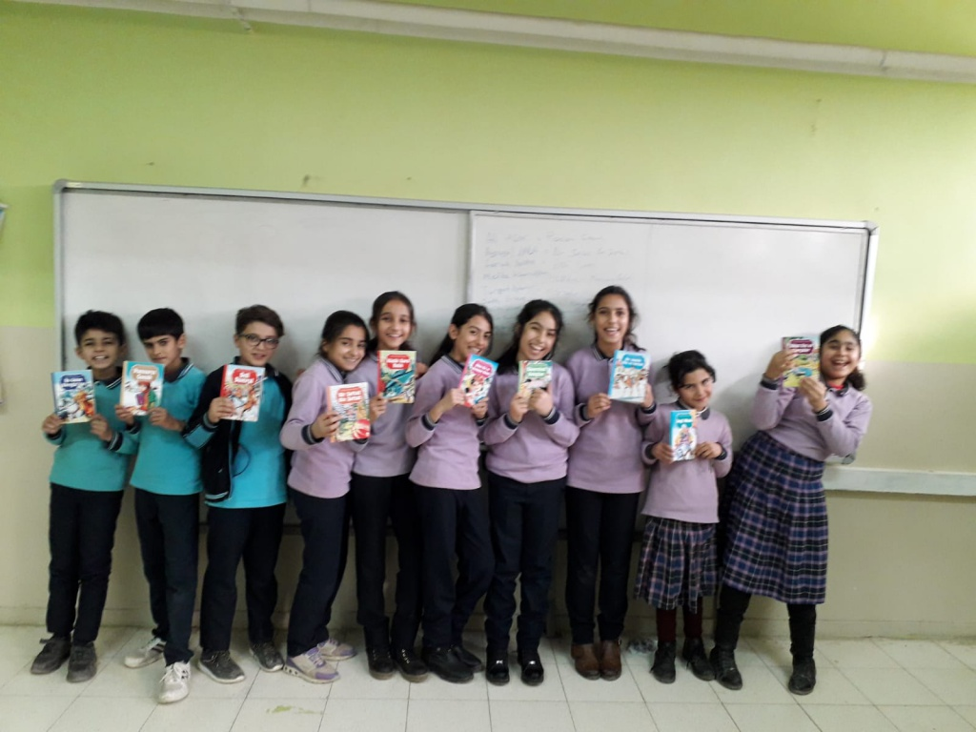
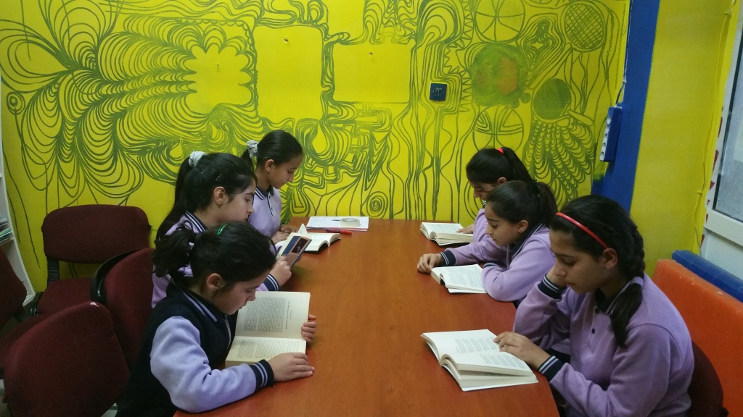
OKUYAN 7LER KİTAP OKUMA ETKİNLİĞİ
33

Slide 27

35

Slide 28

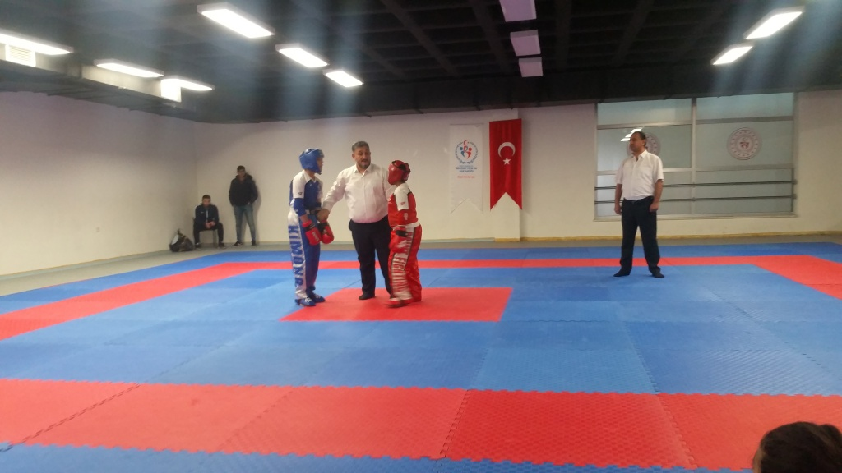
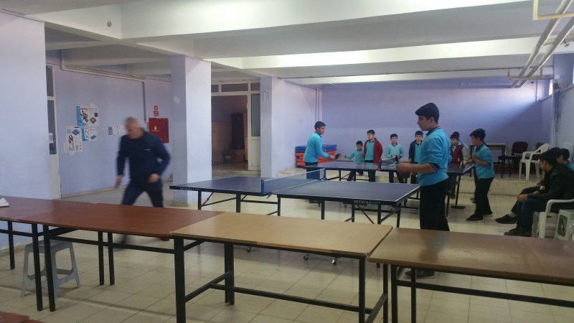
Okulumuz okul sporları kapsamında Yıldız Erkek Basketbol, Kick Boks Point Fighinting Müsabakalarına katılım
Göstermiş ve Kick Boks Branşında Öğrencimiz İl 2. olmuştur.
Aynı zamanda okul içi yapılan sportif etkinliklerde öğrencilerimiz Voleybol, Masa Tenisi,Futbol
Branşlarında faaliyetlerini sürdürmektedirler.
36

Slide 29

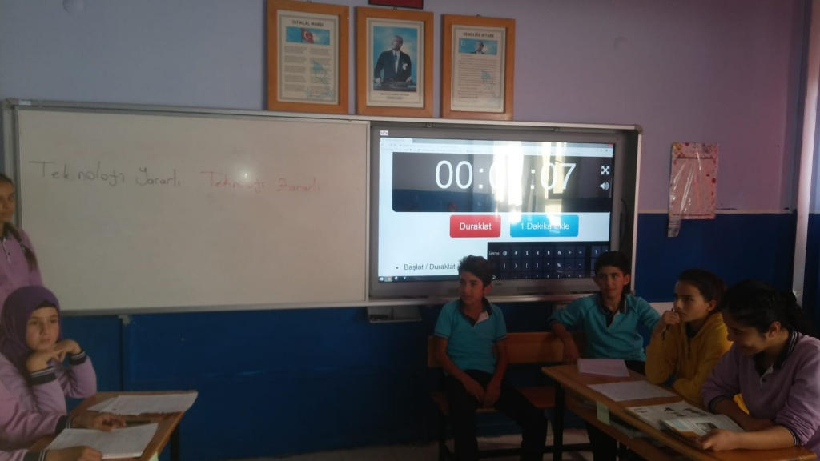
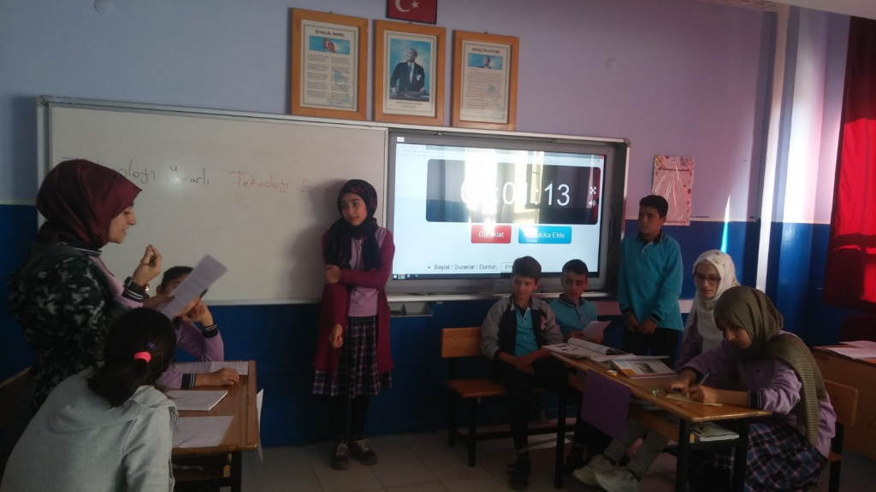
37

Slide 30

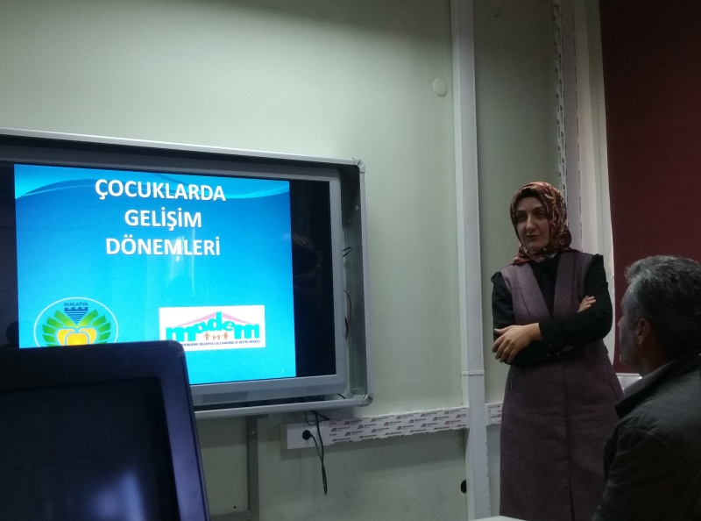
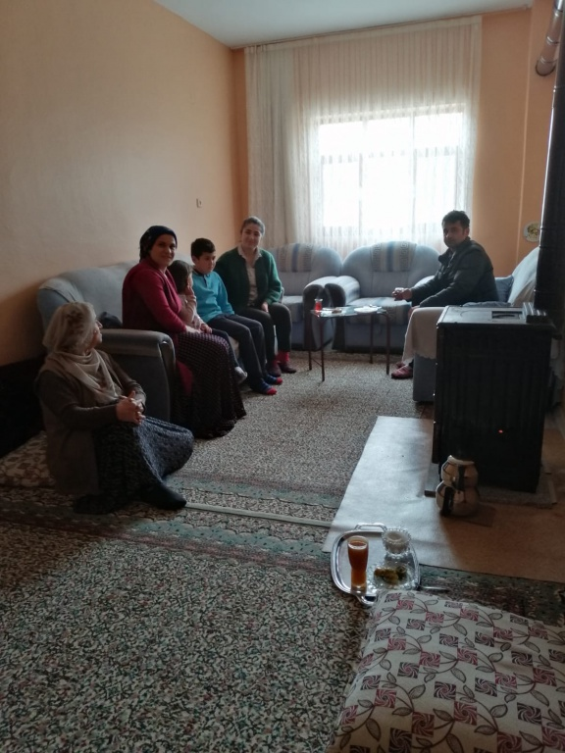
38

Slide 31

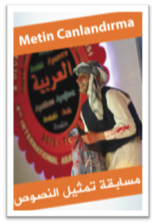
Arapça Bilgi ve Etkinlik Yarışmaları
41

Slide 32
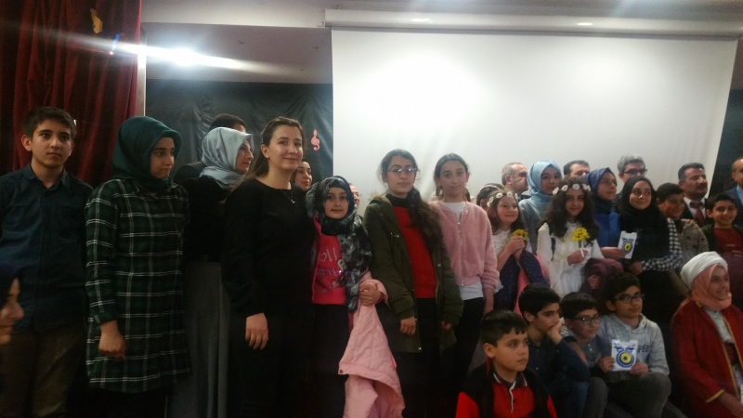
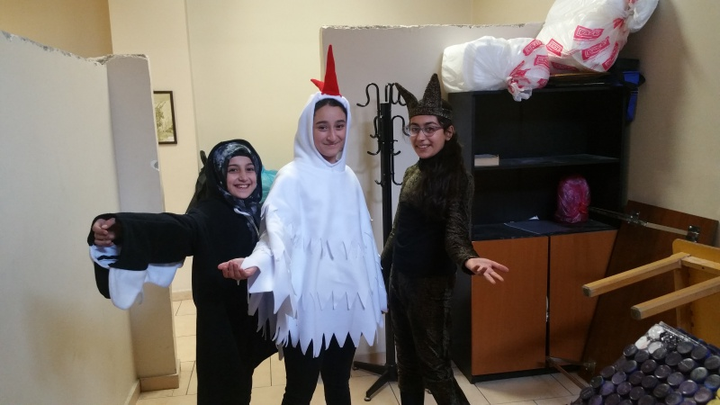
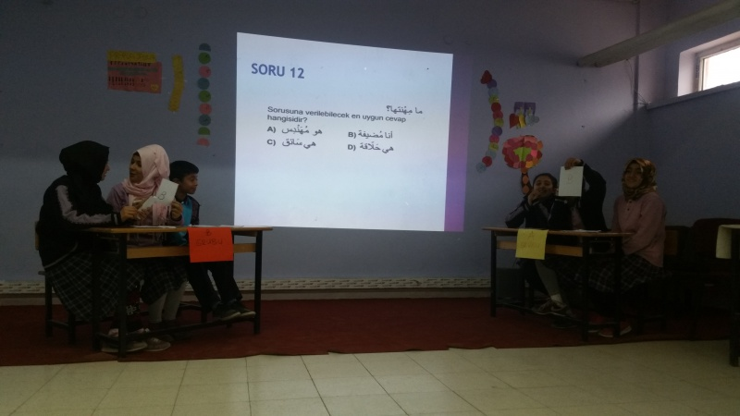

Slide 33
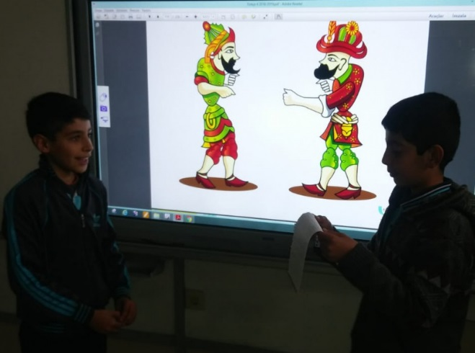
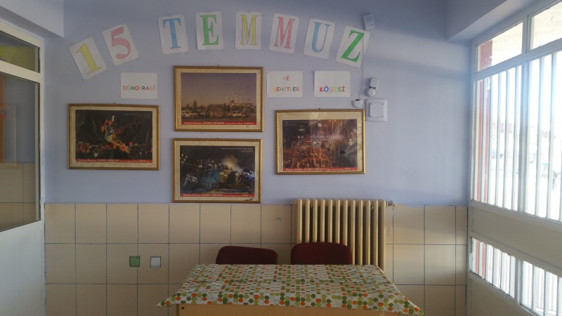
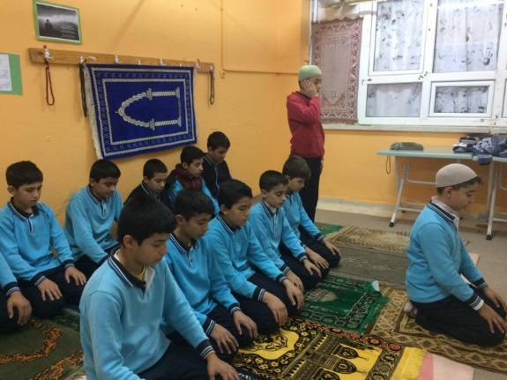
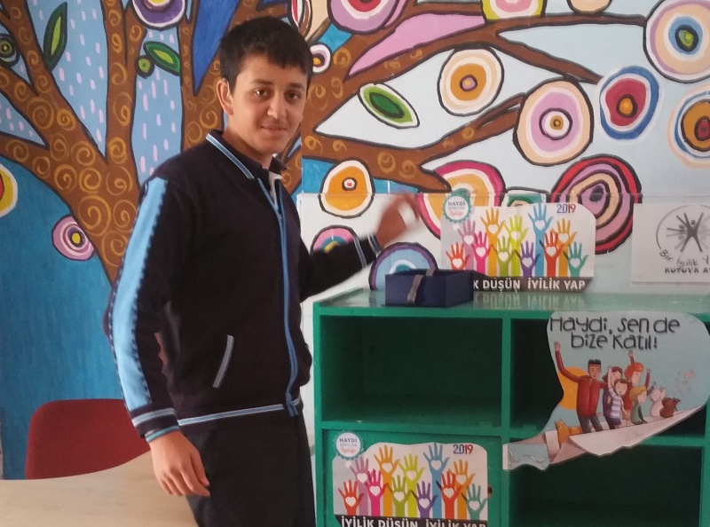
OKULUMUZDAN GÖRÜNTÜLER
43

Slide 34
Okulumuz 53 öğrenci 7 öğretmen 1 Müdür ve 1 Müdür Yardımcısı ile 4 şubesi ile 2019-2020 eğitim öğretim yılına devam etmektedir.
2019/2020 Eğitim Öğretim Dönemi içerisinde yaptığı çalışmalarla Beyaz Bayrak ve Beslenme Dostu Okul Sertifikalarını almaya hak kazanmıştır.
Yıl içerisinde öğrenci, öğretmen ve velilere bilgilendirici seminer çalışmaları yapılmaktadır.
Yögep, Dögep ve Kalite Takip Faaliyetleri okulumuzda yürütülmektedir.
44

Slide 35


